Slide 1
Речевое развитие детей раннего возраста по средствам малых фольклорных форм.
Подготовил: Амирова Айнур Бадирхановна , воспитатель 2-ой младшей ясельной группы.

Slide 2
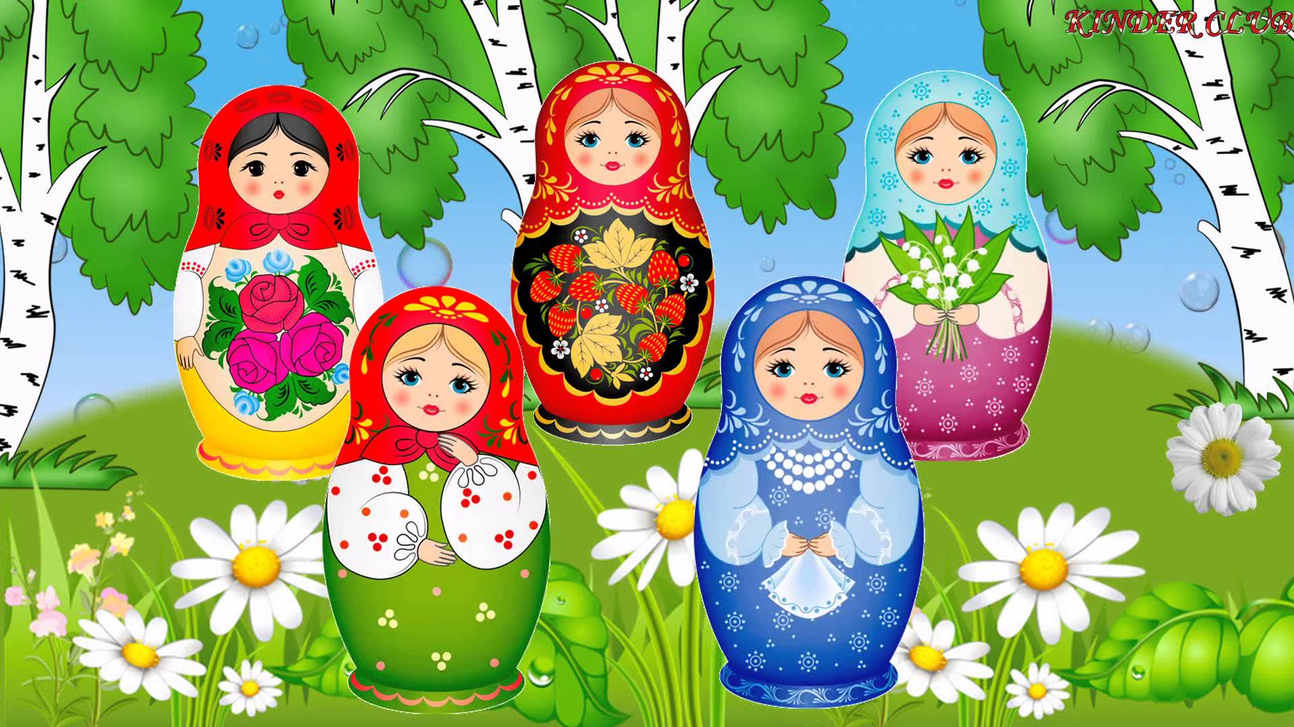
“Мудрость предков –зерколо для потомков” К.Д Ушинский
“В каждом ребенке дремлет птица , которую нужно разбудить для полета. Творчество – вот имя этой волшебной птицы. “ В.А. Сухомлинский.

Slide 3
Актуальность
На сегодняшний день тема очень актуальна. В то время, как развивается наука, в жизнь внедряется компьютеризация, народный язык начинает терять эмоциональность. Его заполонили иностранные слова, а язык компьютера лишен окраски, образности. Через устное народное творчество ребёнок не только овладевает родным языком, но и, осваивая его красоту, лаконичность, приобщается к культуре своего народа.
К тому же словесное творчество народа представляет собой особый вид искусства, то есть вид духовного освоения действительности человеком с целью творческого преобразования окружающего мира «по законам красоты»

Slide 4
Цель работы с детьми.
Использование произведений народного фольклора как возможность развития речи детей, сделать их жизнь интересной и содержательной, наполнить яркими впечатлениями, радостью творчества, способностью познать себя, окружающий мир

Slide 5
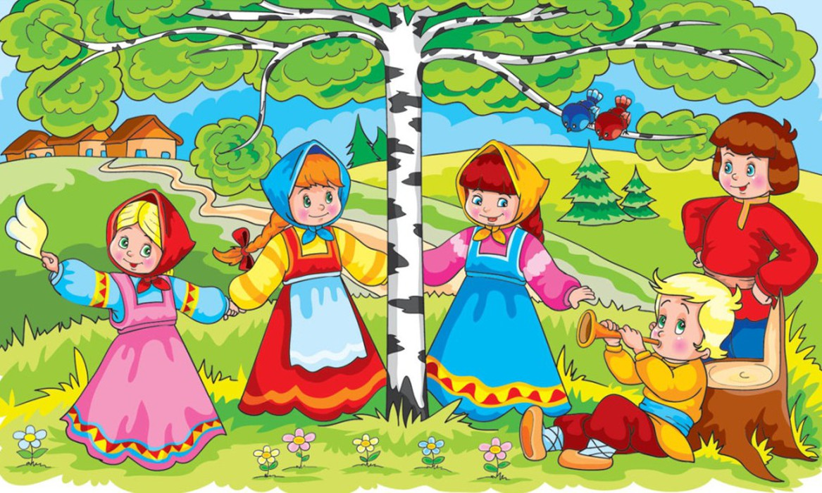
Фольклор каждого народа уникален и своеобразен. Русское творчество – это культурное наследие страны, которое передается от старшего поколения к младшему. Произведения, относящиеся к фольклору, не имеют конкретного автора. Сочиняли сказки, песни, поговорки и танцы все славяне. Творчество русского народа имело общие черты и одновременно обладало региональными отличиями.
Это одна из разновидностей искусства, которое выражается в сказках, потешках, частушках и т.п. Отличительная черта творчества отсутствие автора. Русский народный фольклор формируется путем передачи знаний и умений от старшего поколения к младшему. В итоге получается полноценное творчество либо зачатки для его дальнейшего развития.
Слово «фольклор» в переводе обозначает «этническое знание». На протяжении тысячелетий он являлся единой формой самовыражения для славян.

Slide 6
Прибаутки
Пестушки
Колыбельные
Жанры
Потешки
Загадки
Частушки
Сказки
Заклички

Slide 7
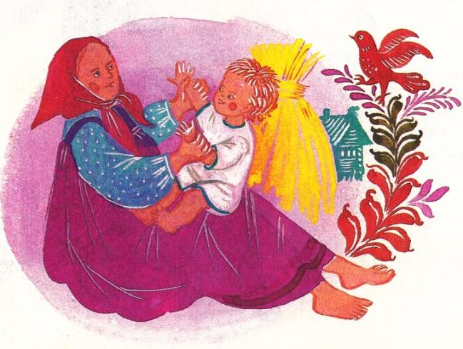
Младенческий возраст является самым благоприятным для развития речи ребенка. Основная задача развития речи ребенка - овладение нормами и правилами родного для него языка. Устное народное творчество таит в себе неисчерпаемые возможности для пробуждения познавательной активности, самостоятельности, яркой индивидуальности детей, для развития речевых навыков.

Slide 8
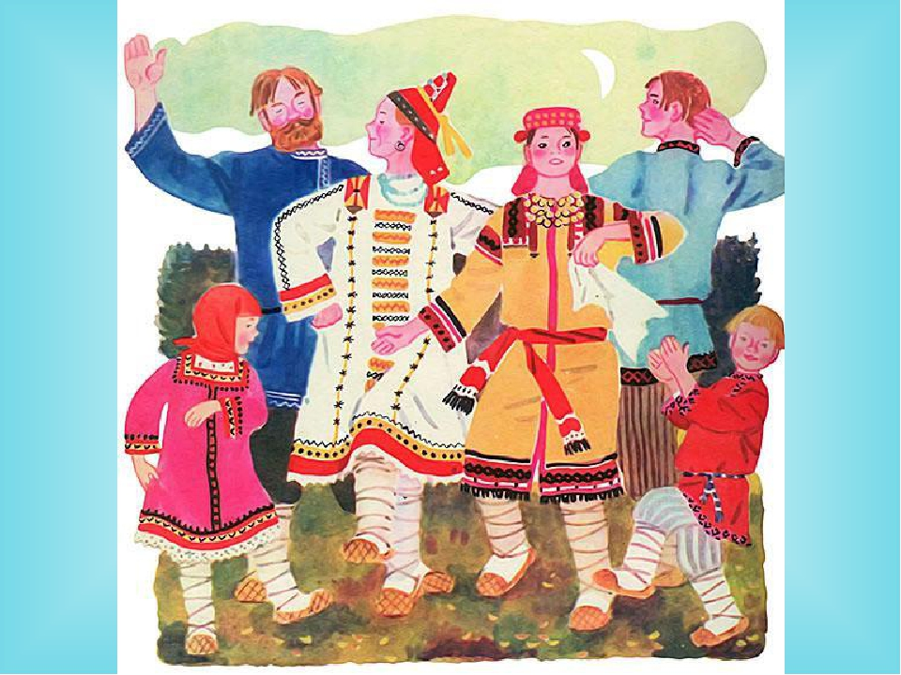
Фольклорные произведения учат детей понимать “доброе” и “злое”, противостоять плохому, активно защищать слабых, проявлять заботу, великодушие. Через сказку, потешки, песенки у малышей складываются более глубокие представления о человеке.

Slide 9
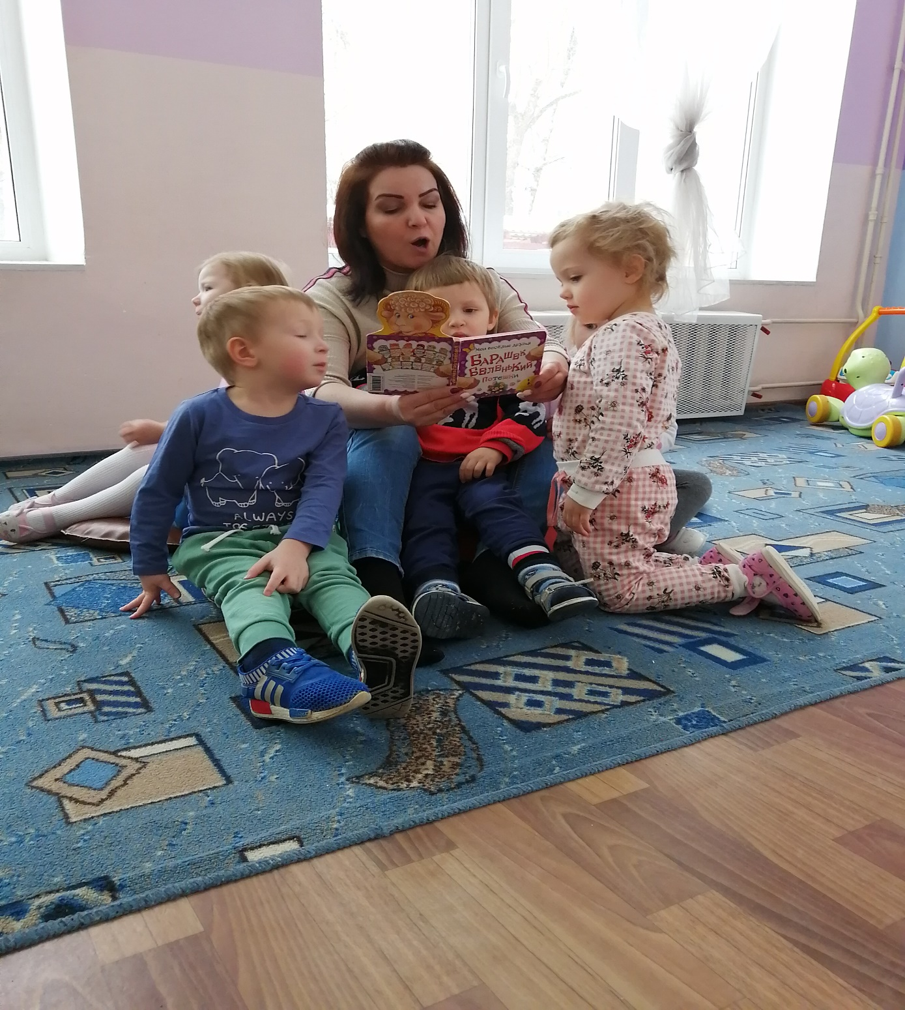
В работе с детьми я использую следующие виды фольклора.
ПОТЕШКИ – игры взрослого с ребенком.
ПЕСТУШКИ – песенки , которыми соправаждаются уход за ребенком.
ЗАКЛИЧКИ – обращения к явлениям природы.
ПРИГОВОРКИ – обращения к насекомым ,птицам, животным.
СЧИТАЛКИ – коротенькие стишки, служащие для справедливого распределения ролей.
ДРАЗНИЛКИ – веселые, шутливые, кратко и метко называющие какие –то смешные стороны поведения ребенка.
ПРИБАУТКИ, ШУТКИ , ПЕРЕВЕРТЫШИ – забавные песенки , которые своей необычностью веселят детей.

Slide 10
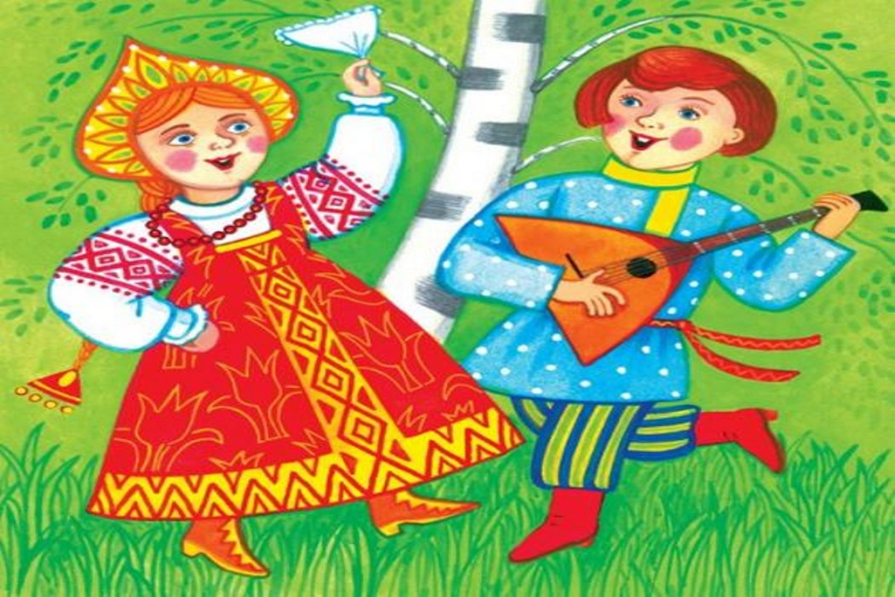
Применение детского фольклора в работе с дошкольниками
в период адаптации;
- в режимных моментах;
- на прогулке;
- в непосредственно образовательной деятельности;
- в игре;
- в свободной деятельности.

Slide 11
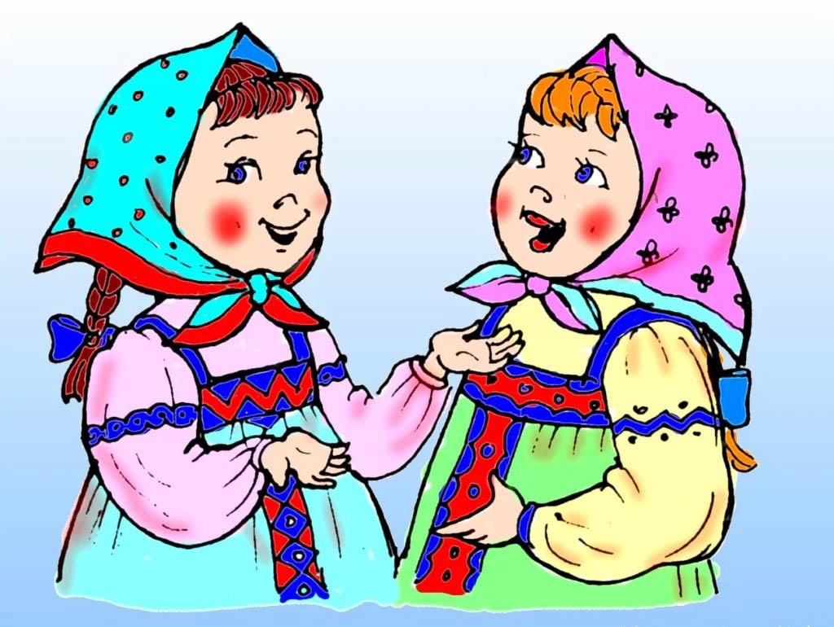
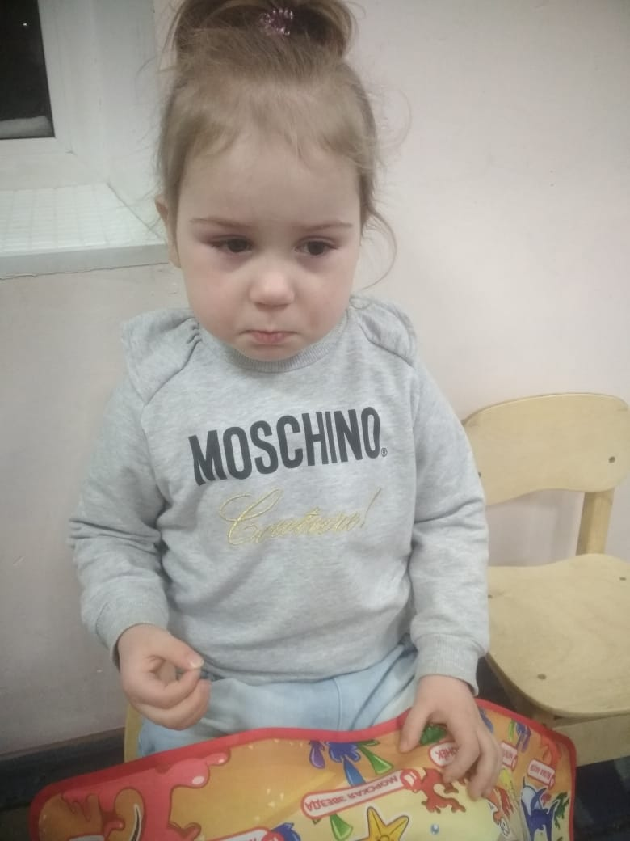
Использование фольклора в период адаптации.
ПАЛЬЧИКОВАЯ ГИМНАСТИКА- незаменимый способ в том, чтобы успокоить плачущего ребенка

Slide 12
Использование фольклора в режимных моментах
“ Водичка, водичка
Умой мое личико,
Чтобы глазоньки блестели,
Чтобы щечки краснели,
Чтоб смеялся роток,
Чтоб кусался зубок.”
Выходи, водица
Мы пришли умыться
Лейся на ладошку
По -нем на ножку
Лейся, лейся, лейся
По –сме-лей…
Тоня, умывайся веселей.

Slide 13
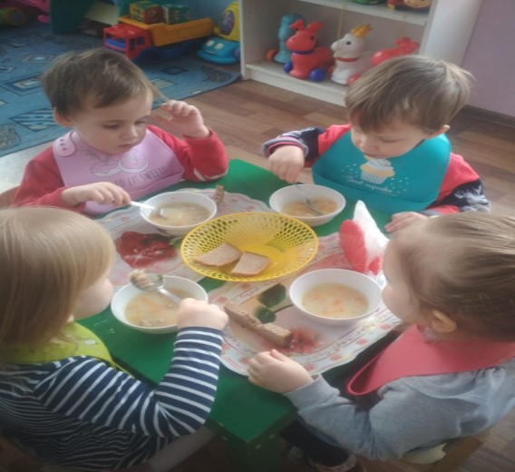
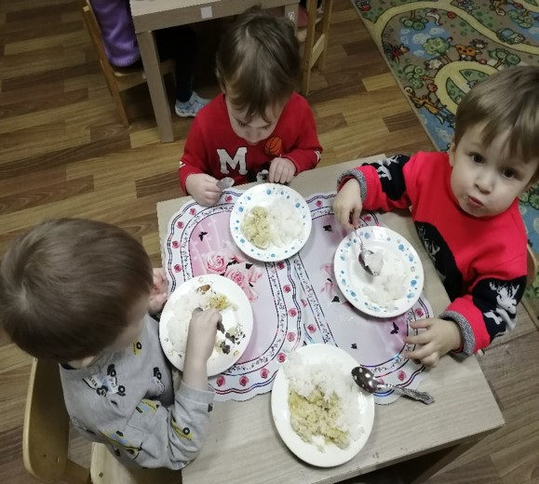
Это ложка, это чашка.
В чашке рисовая кашка,
Ложка в чашке побывала,
Каши рисовой не стало .

Slide 14
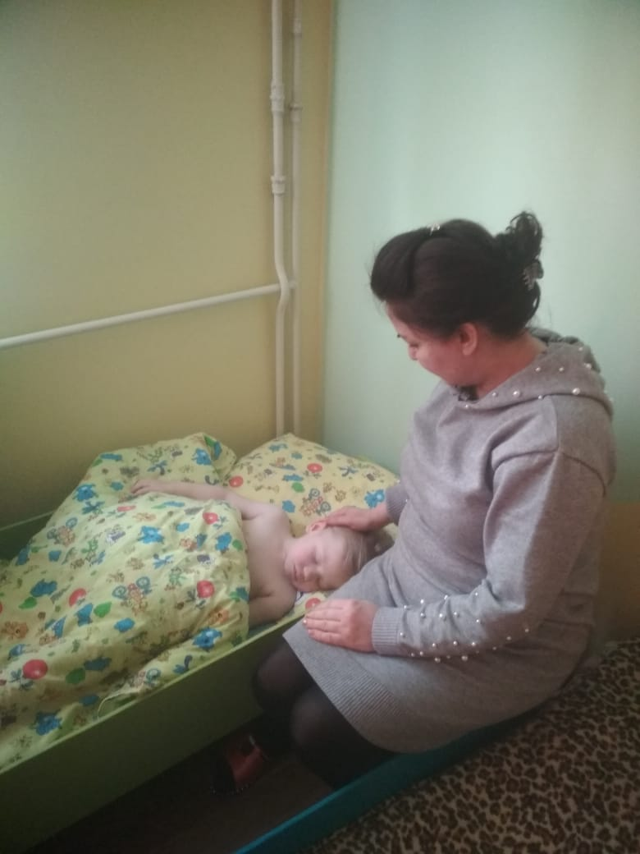
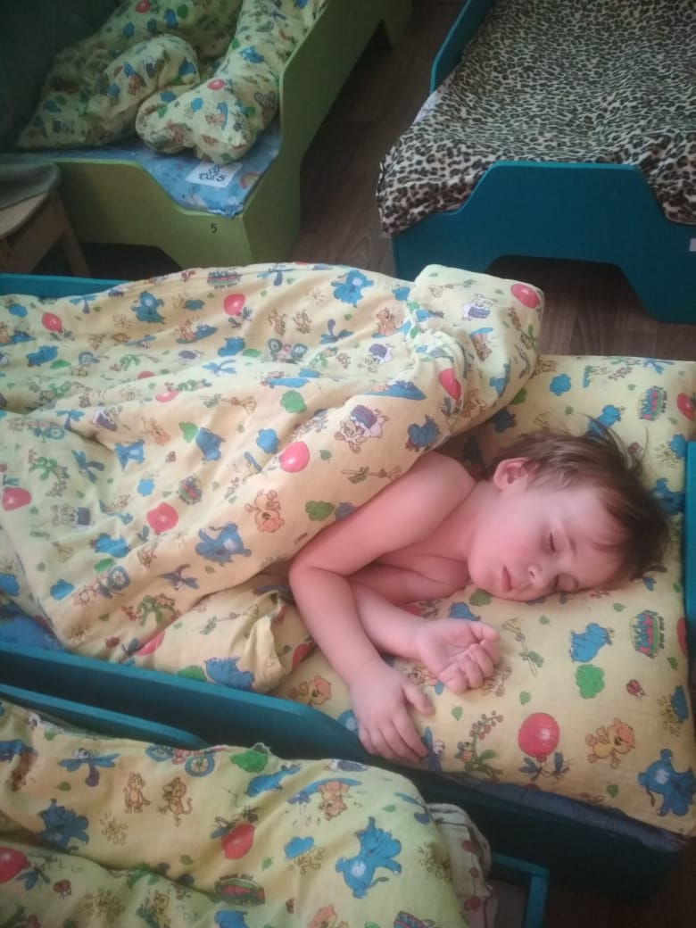
Колыбельная, как форма народного поэтического творчества, содержит в себе большие возможности в формировании фонематического восприятия, чему способствует особая интонационная организация (напевное выделение голосом гласных звуков, медленный темп и т.п.), наличие повторяющихся фонем, звукосочетаний, звукоподражаний. Колыбельные песни позволяют запоминать слова и формы слов, словосочетания, осваивать лексическую сторону речи.

Slide 15
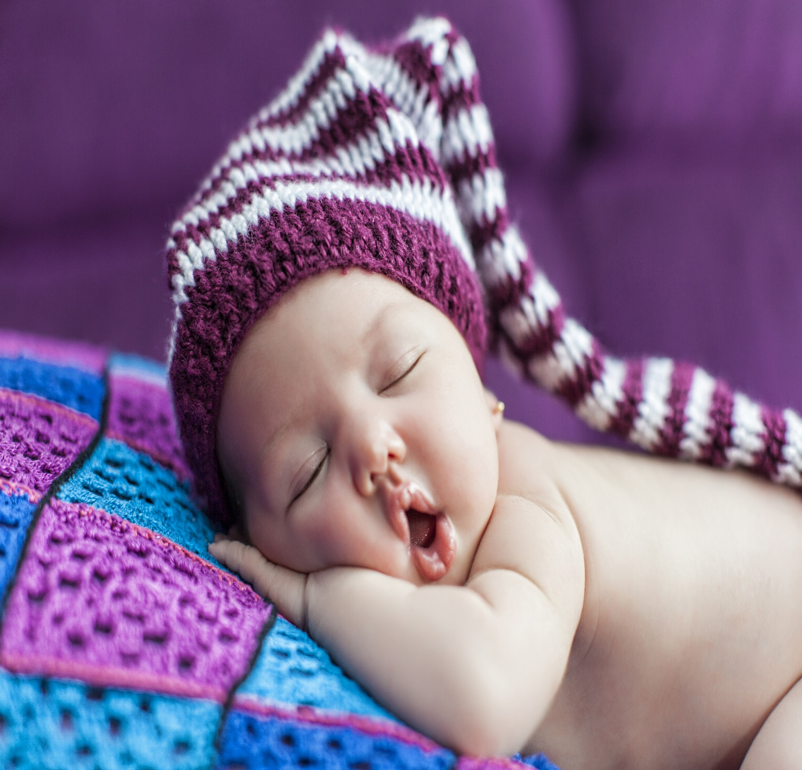
Ай качи , качи , качи ,
Прилетели к нам грачи,
Прилетели поглядели,
На ворота наши сели.
Ворота - то скрип , скрип,
А Николка спит , спит.
А-а -а-а-а-а-а-а-а,
А Николка спит , спит.

Slide 16
Во время прогулок…
Приходи, зима
Приходи, красна
С морозами трескучими
Снегами сыпучими
С Рождеством, колядой
С Масленицей молодой

Slide 17
Мороз, мороз,
Не бей наш овёс.
А бей клён и дуб
Да волчий зуб

Slide 18
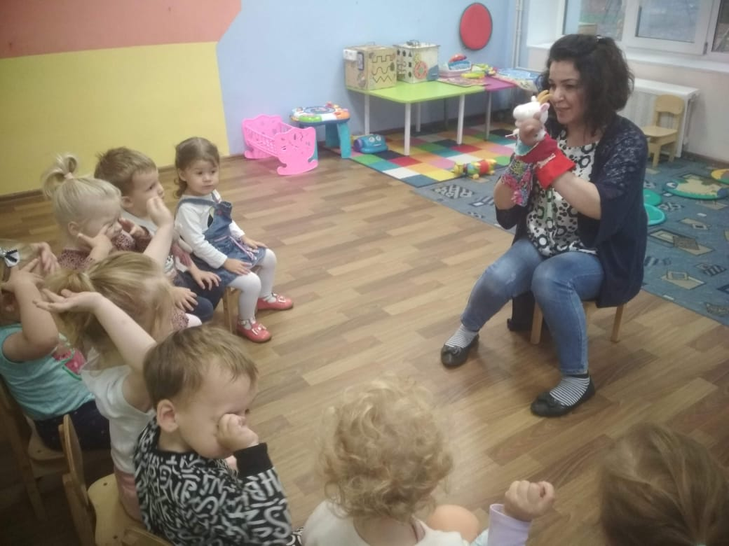
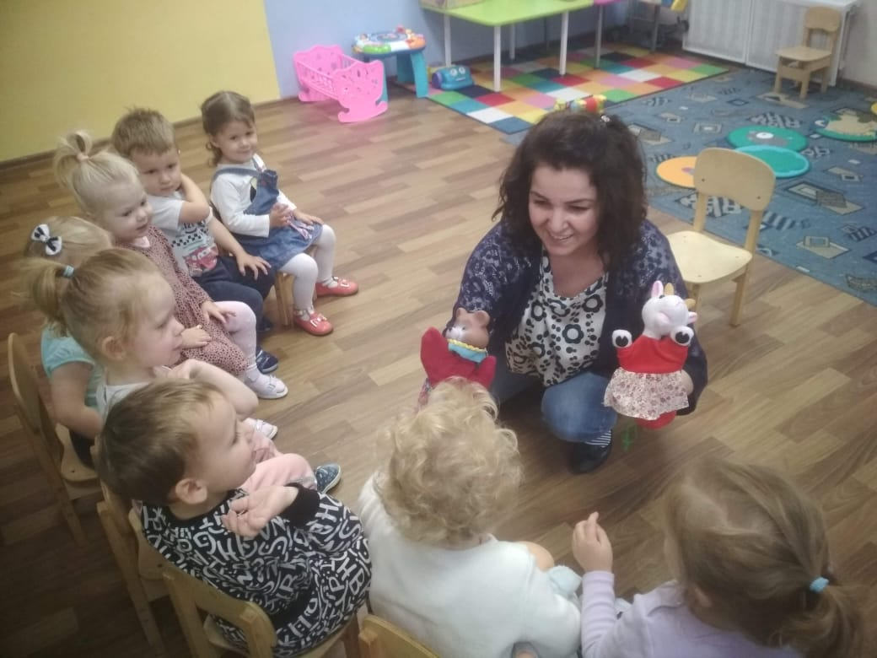
Также фольклор используется на утренниках, развлечениях в форме инсценировок, народных игр

Slide 19
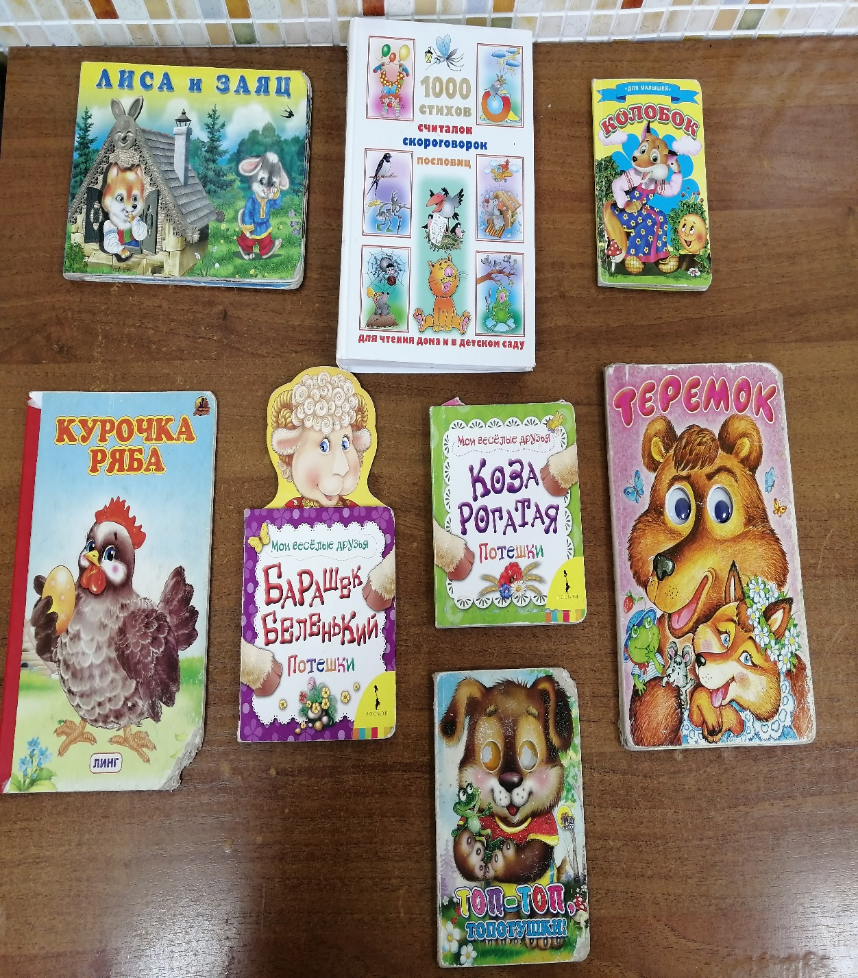
Список использованных литературы
1.’’1000 стихов, считалок, скороговорок
,пословиц’’ В.Г.Дмитриева,2012 г.
2.’’Барашек Беленький ‘’ Потешки ,Издательство ‘’РОСМЭН’’
3.’’Топ-топ топотушки’’
4.’’Курочка Ряба’’ Издательство ‘’Линг’’
5.’’Теремок’’ Издательство ‘’ Астрель’’
6.К.Д.Ушинский ‘’Родное слово’’

Slide 20
Работа с родителями
Одним из важнейших направлений в деятельности педагога по развитию речи детей является взаимодействие с родителями
Беседа с родителями:
«Роль устного народного творчества в жизни дошкольников»
Консультация для родителей :
«Фольклор и его значение в развитии
речи дошкольников
Консультация для родителей:
«Народные игры как средство духовно-нравственного воспитания»

Slide 21
Результаты:
* у детей появился интерес к народному творчеству, художественной литературе;
* обогатился словарный запас детей новыми словами, образными выражениями, употребляющимися в произведениях устного народного творчества;
* речь детей стала более выразительной, эмоционально-окрашенной;
* расширились детские представления об окружающем мире.

Slide 22
Детей с малого возраста следует учить восприятию фольклорных текстов, воспитывать интерес к языковому богатству, формировать у них умение слушать и слышать устное народное творчество. Целенаправленная работа по ознакомлению детей с устным народным творчеством разовьет у детей познавательный интерес к познанию русской культуры. Тогда постепенно перед детьми откроется сила народного слова.

Slide 23
РАЗВИТИЕ РЕЧЕВОЙ АКТИВНОСТИ ДЕТЕЙ РАННЕГО ВОЗРАСТА ПО СРЕДСТВАМ ПАЛЬЧИКОВЫХ ИГР.
воспитатель
Малинина О.С.

Slide 24
В настоящее время сложилась устойчивое направление раннего развития детей. Современные мамы уделяют этой тенденции повышенное внимание. Каждая мама желает, чтобы ее ребенок вырос умным, сообразительным, здоровым и благоразумным человеком.

Slide 26
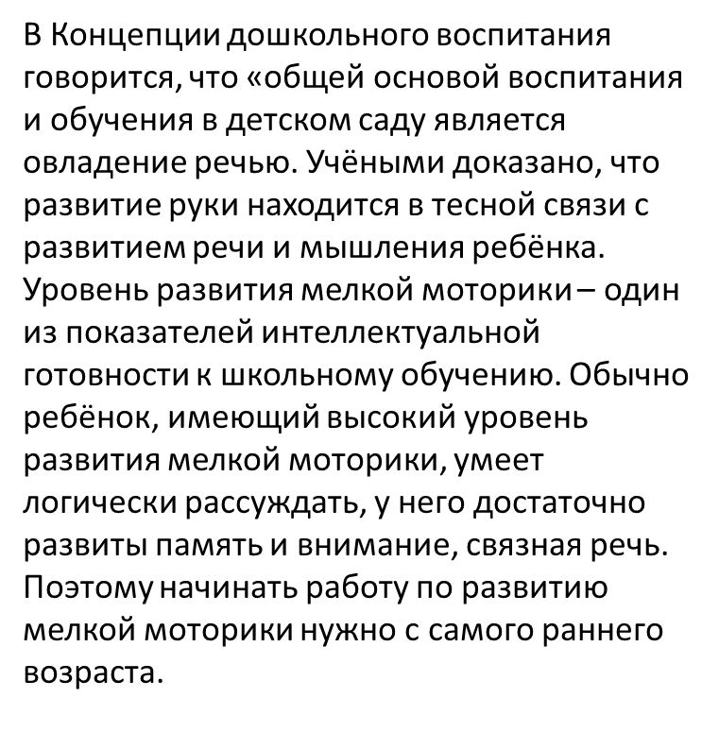

Slide 27
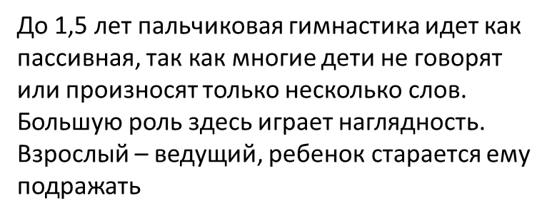

Slide 34
Игры с пальчиками - это не только стимул для развития речи и мелкой моторики, но и один из вариантов радостного общения. Простые движения помогают убрать напряжение не только с самих рук, но и расслабить мышцы всего тела. Они способны улучшить произношение многих звуков. Чем лучше работают пальцы и вся кисть, тем лучше ребенок говорит.

Slide 36
Использование сказкотерапии на занятиях по развитию речи и в повседневной жизни.
Учитель-логопед Красильникова С.Г.

Slide 37
АКТУАЛЬНОСТЬ
В настоящее время увеличивается количество детей дошкольного возраста, имеющих сложные дефекты. Кроме того, у многих детей недоразвитие эмоционально-волевой сферы. Они или агрессивны, или замкнуты, многие избегают общения, у многих повышена тревожность, неадекватная самооценка. Дети часто болеют. У них недоразвита общая и мелкая моторика, не сформированы общие речевые навыки (речевое дыхание, голосовые функции), неразвита произвольность ВПФ.

Slide 38
Детей необходимо вовлечь в активный процесс, создать необходимый эмоциональный настрой, постоянно поддерживать интерес к занятиям. Диктуется необходимость использования в работе всех педагогов дошкольных учреждений новых здоровьеразвивающих технологий, методик, приемов работы.
Метод сказкотерапии - это здоровьесберегающая технология, которая позволяет в рамках сказки решать и обучающие, и коррекционные, и воспитательные задачи.

Slide 39
Поэтому использование этой технологии в педагогической практике будет способствовать:
1. Созданию благоприятного эмоционального фона на занятии, развитию эмоционально-волевой сферы (развитие произвольности движений, поведения, самоконтроля), улучшению общего самочувствия детей, снижению тревожности, воспитанию адекватной самооценки.
2. Совершенствованию лексико-грамматических средств языка (расширению словарного запаса, развитию монологической и диалогической речи, повышению эффективности игровой мотивации детской речи) и увеличению объема общей осведомленности.

Slide 40
3. Коррекции и развитию голосовых (чувства ритма, тембра, силы голоса) и дыхательных функций.
4. Нормализации мышечного тонуса, овладение навыками релаксации.
5. Развитию взаимосвязи различных анализаторов: зрительного, слухового и двигательного; улучшению всех видов памяти; показателей объёма, устойчивости и распределения внимания.
6. Использование элементов психогимнастики и логоритмики в сказкотерапии позволяет скоординировать речь с движением и дыханием, дети научатся понимать выражения лица, жесты, движения тела и интонации.
7. Воспитанию инициативности, активности, интереса к занятиям, коллективного взаимодействия, эффективности образовательного процесса.

Slide 41
В соответствии с ФГОС модель выпускника:
достаточная речевая активность, инициативность, любознательность, эмоциональная отзывчивость, самостоятельность, адекватная самооценка, способность решать интеллектуальные и личностные задачи, адекватные возрасту.
Именно метод сказкотерапии с элементами психогимнастики и логоритмики решает эти задачи в условиях дошкольного учреждения.
Основной принцип этого метода - целостное развитие личности.

Slide 42
ФОРМЫ РАБОТЫ:
1. Анализ сказок
2. Рассказывание сказок
3. Постановка сказок
4. Сочинение сказок (интерпретация известных сказок, сочинение новых)
5. Медитация на сказку (статическая, динамическая)
6. Куклотерапия
7. Сказочная имидж-терапия (преображение с помощью костюмов)

Slide 43
ВИДЫ ЛОГОПЕДИЧЕСКИХ СКАЗОК
1. Фонетические (на определенный звук, для автоматизации звуков)
2. Артикуляционные: для постановки звуков (сказка о Язычке)
3. Сказки по обучению грамоте (о буквах и звуках)
4. Грамматические сказки (герои?!)
5. Лексические сказки (игры со словами: обогащение словаря, уточнение значения слов).
Рубрика «Игры на кухне». Использование круп (рисование на манке…),макаронных изделий, теста, предметов посуды в воспроизведении сказочных сюжетов.

Slide 44
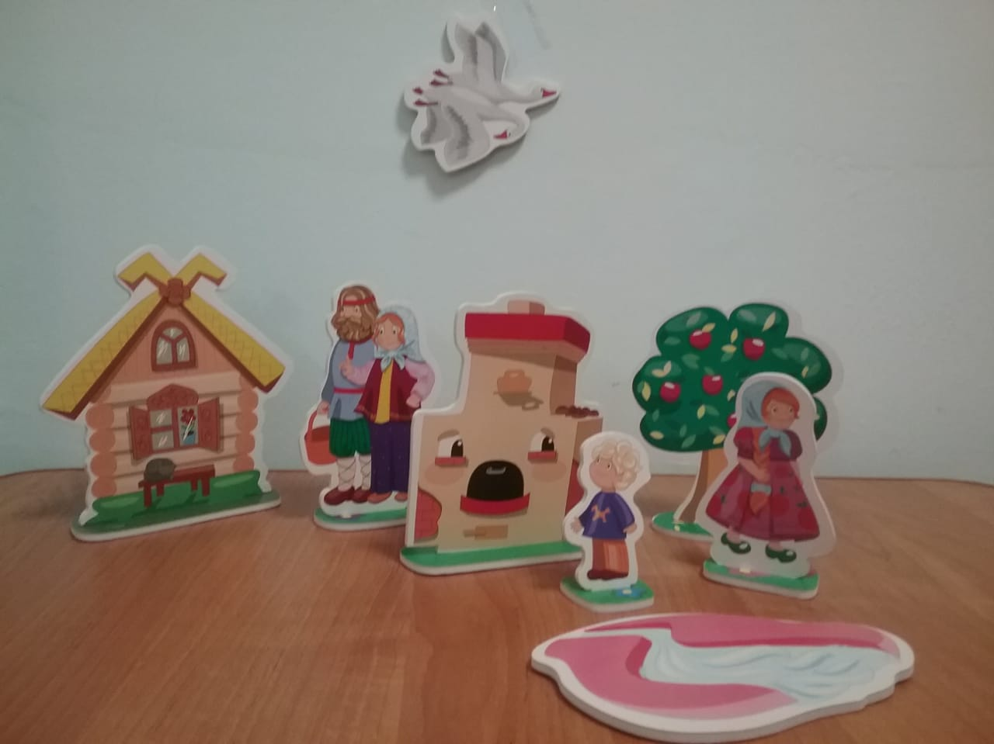

Slide 45
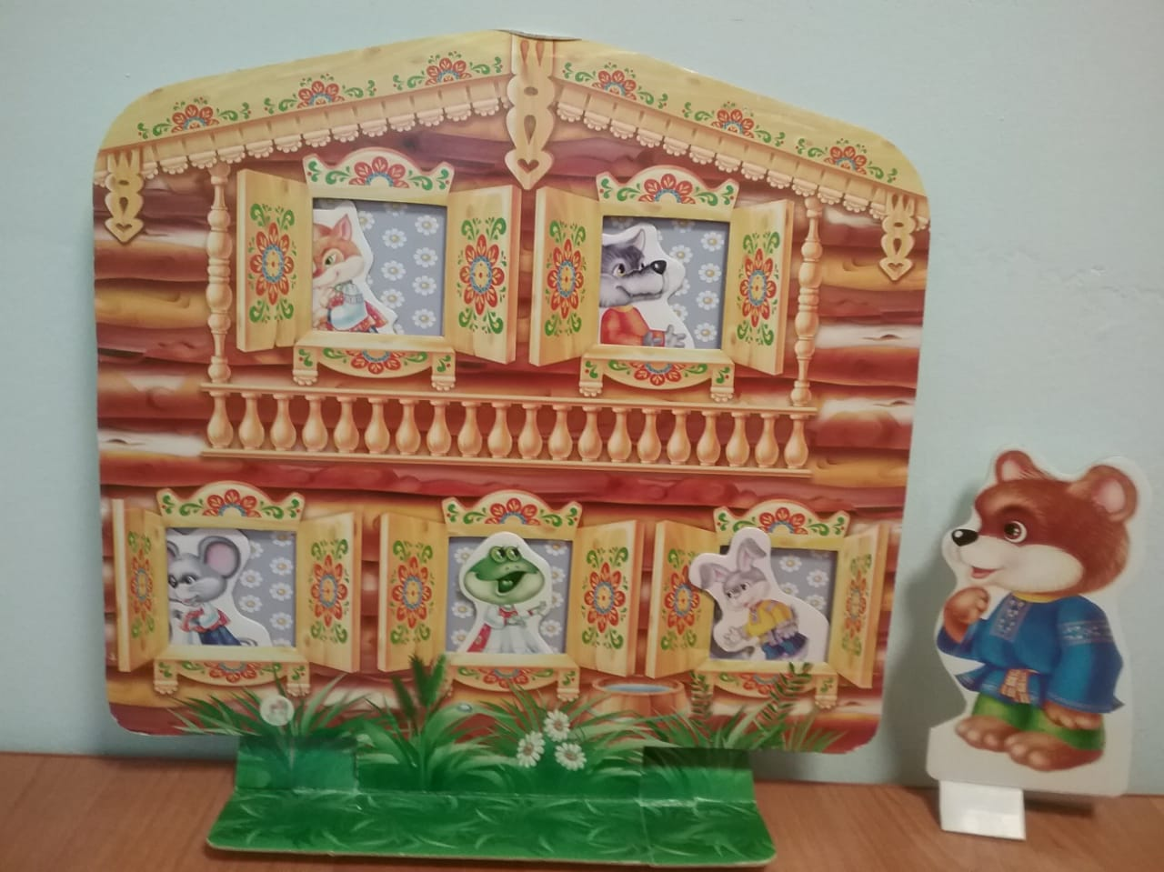

Slide 46
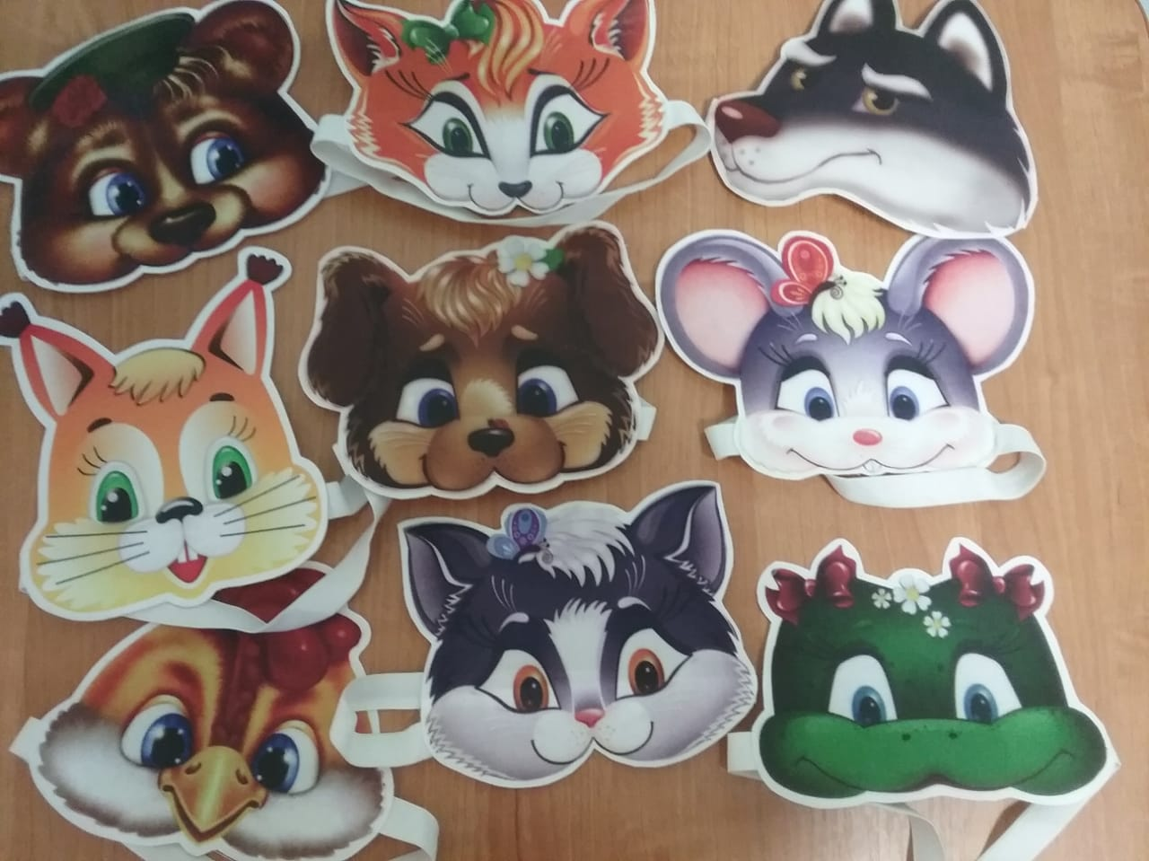

Slide 47
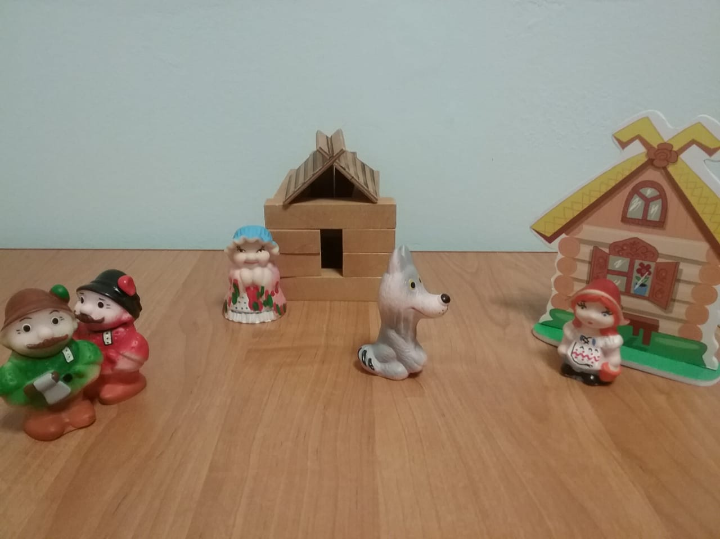

Slide 48
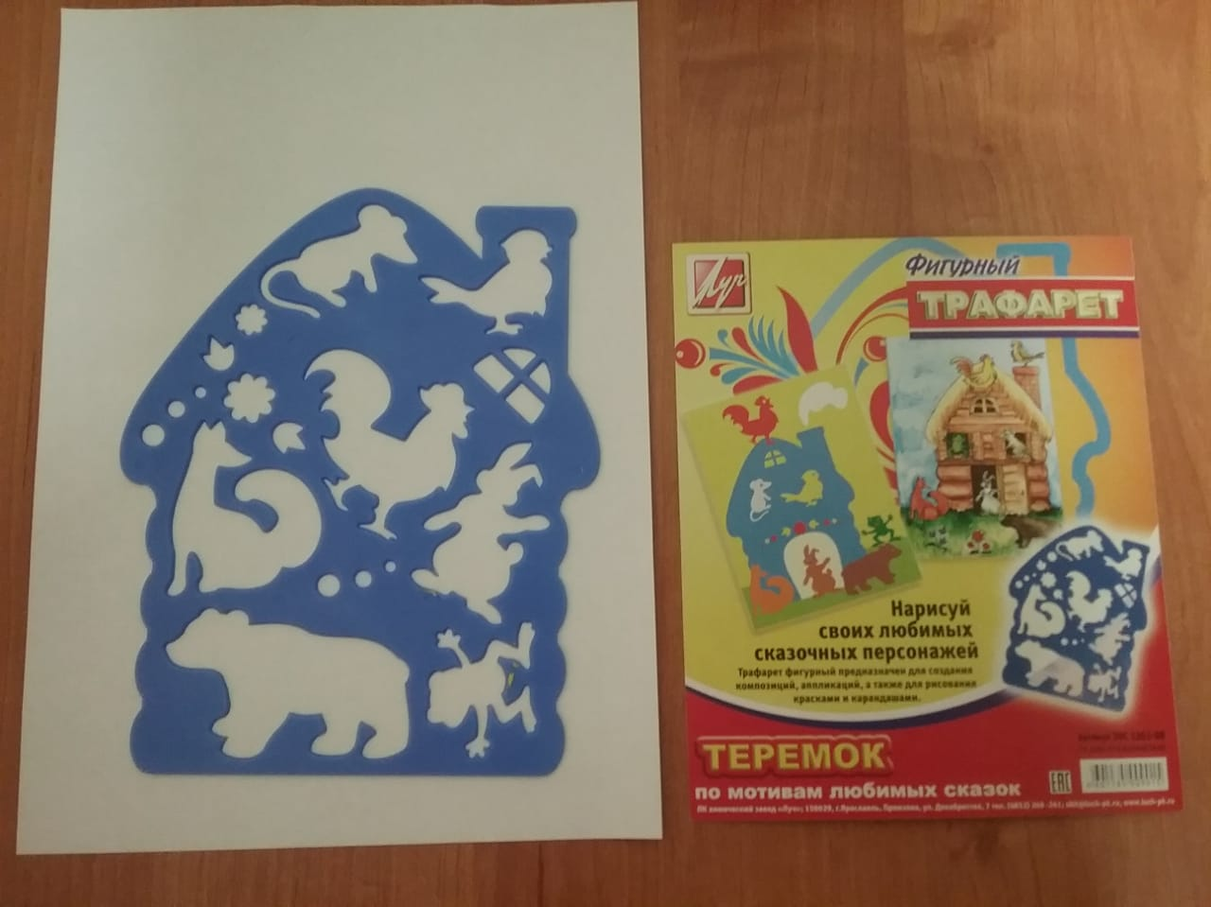

Slide 49
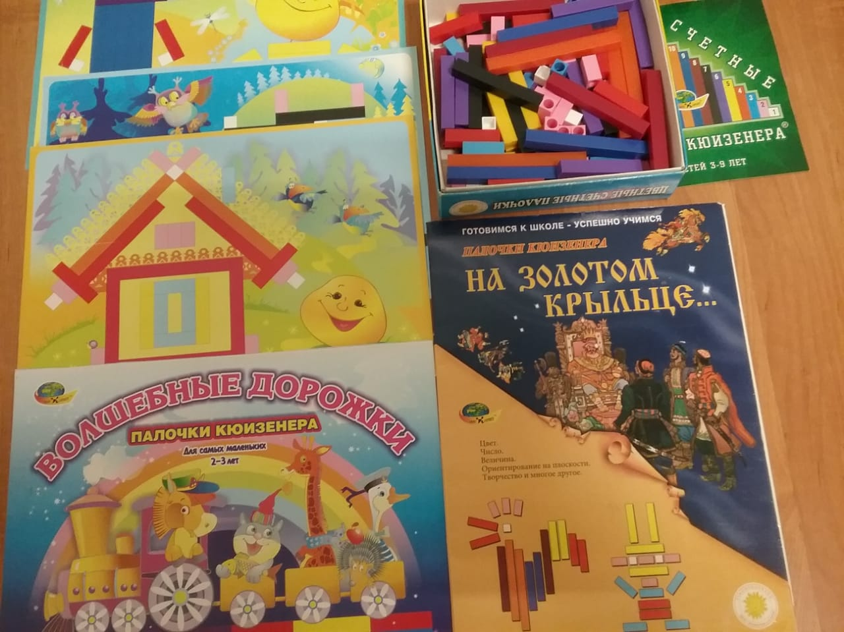

Slide 50
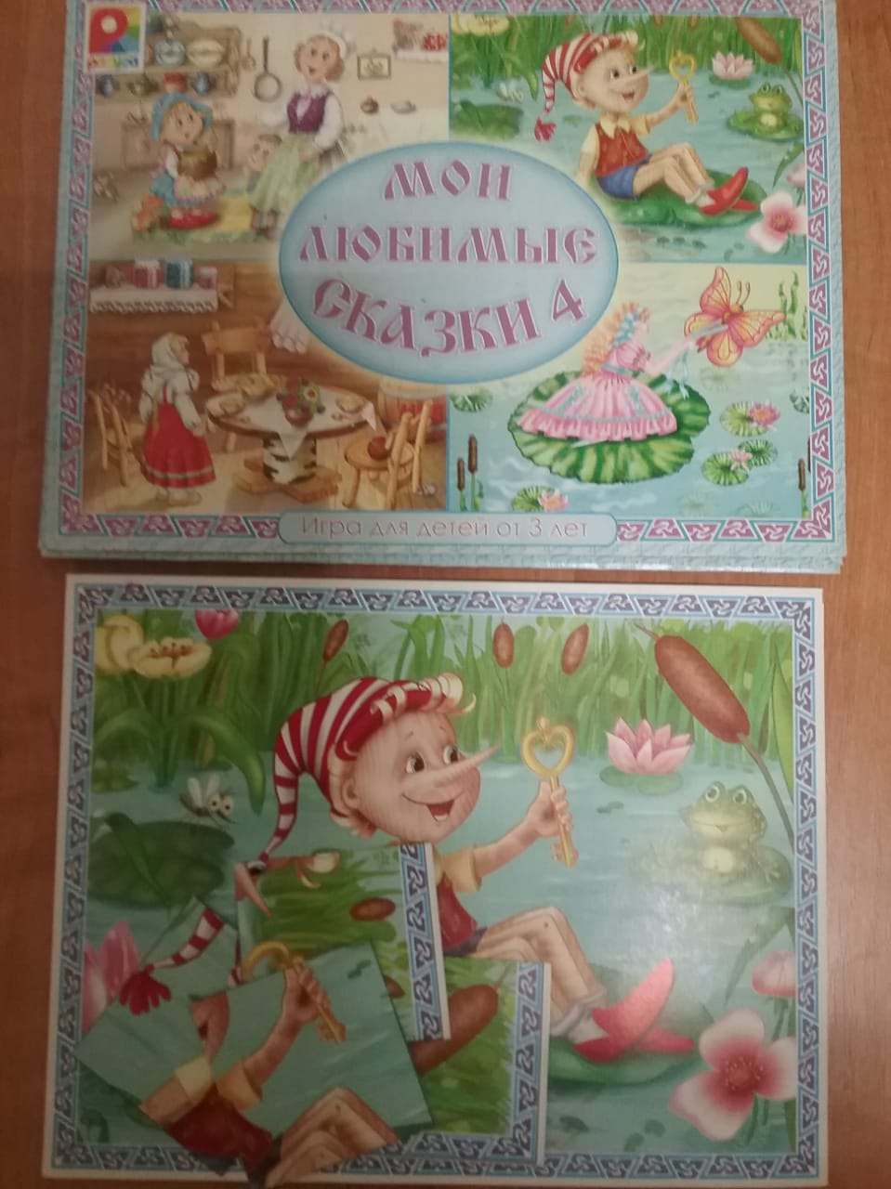
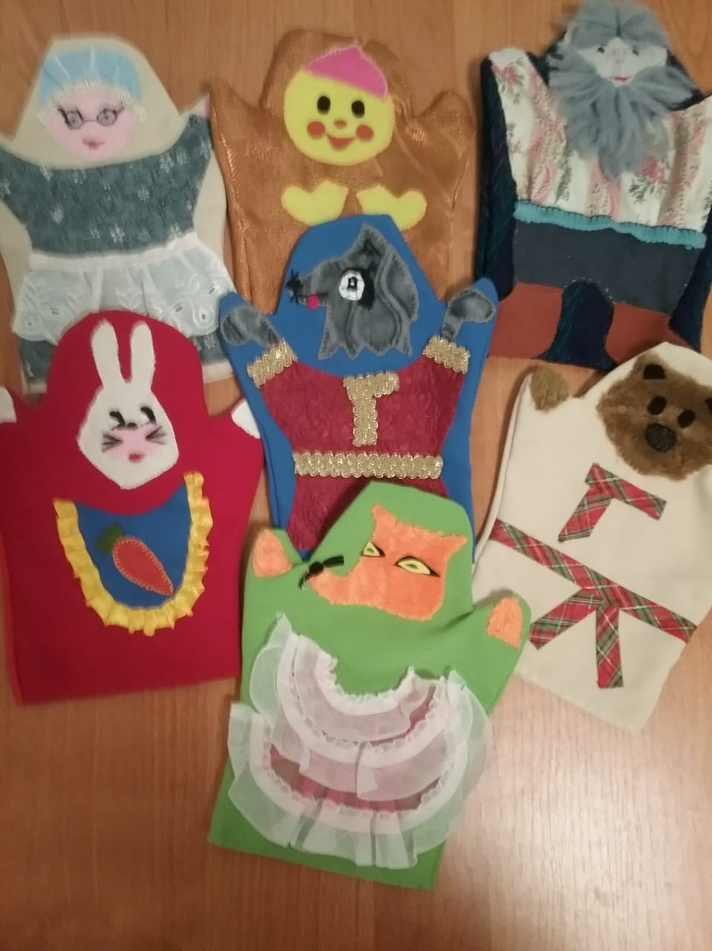

Slide 51
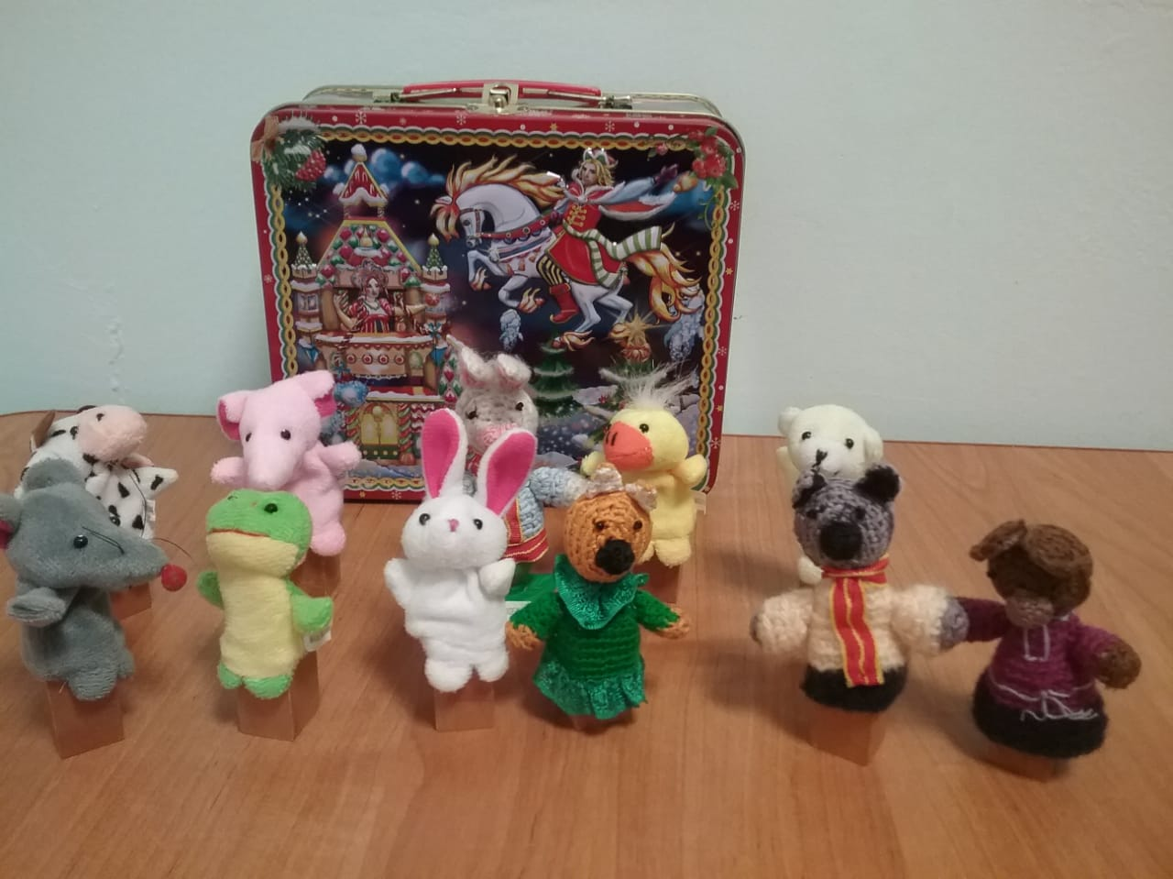

Slide 52
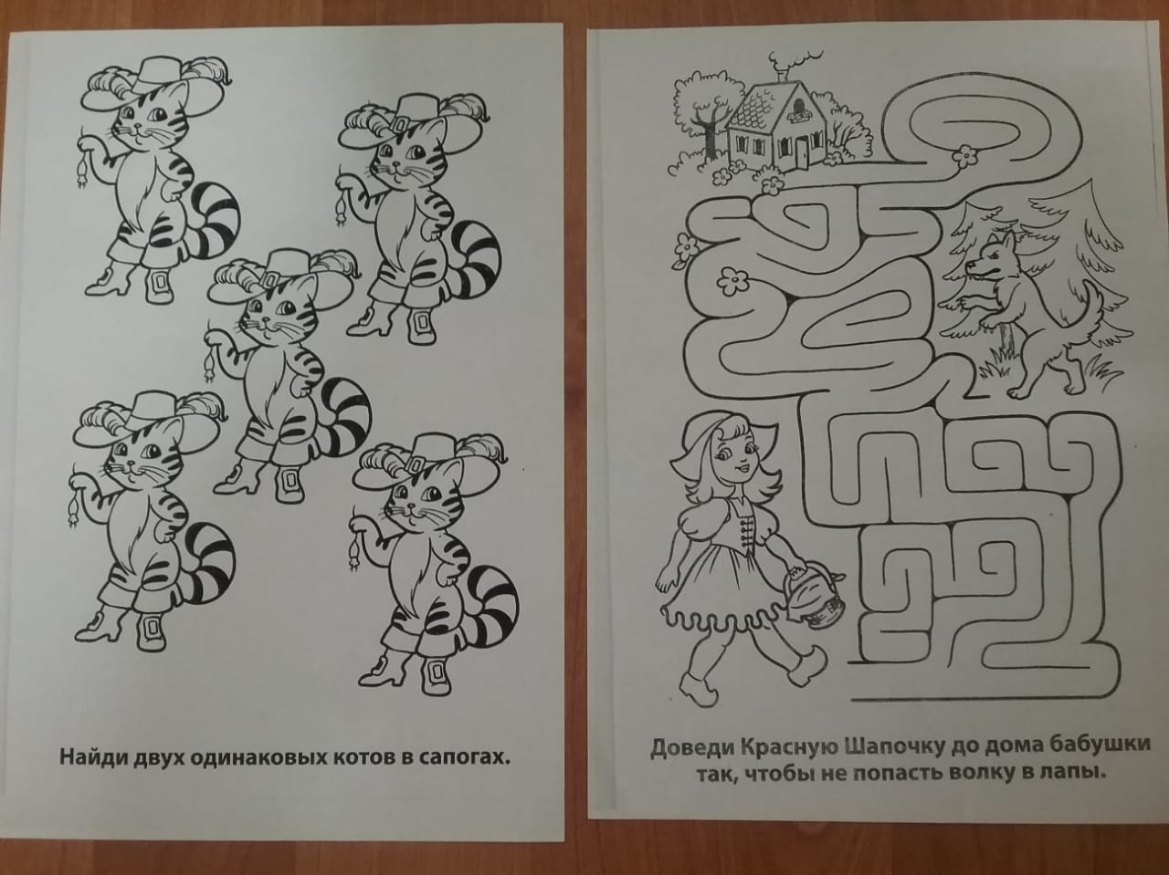

Slide 53
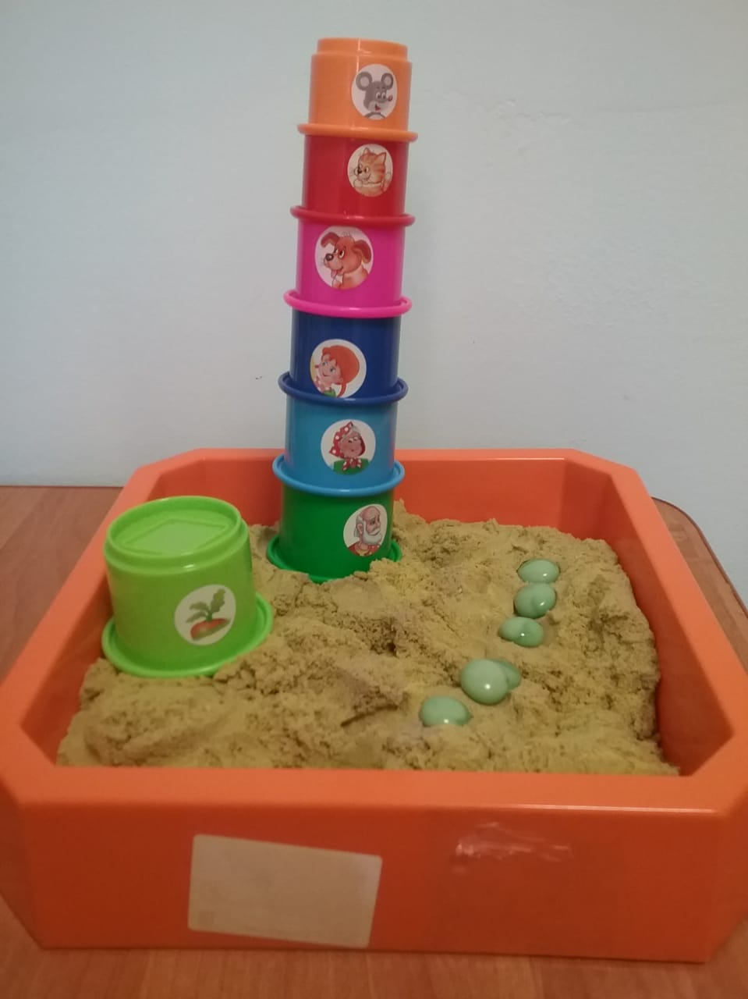

Slide 54
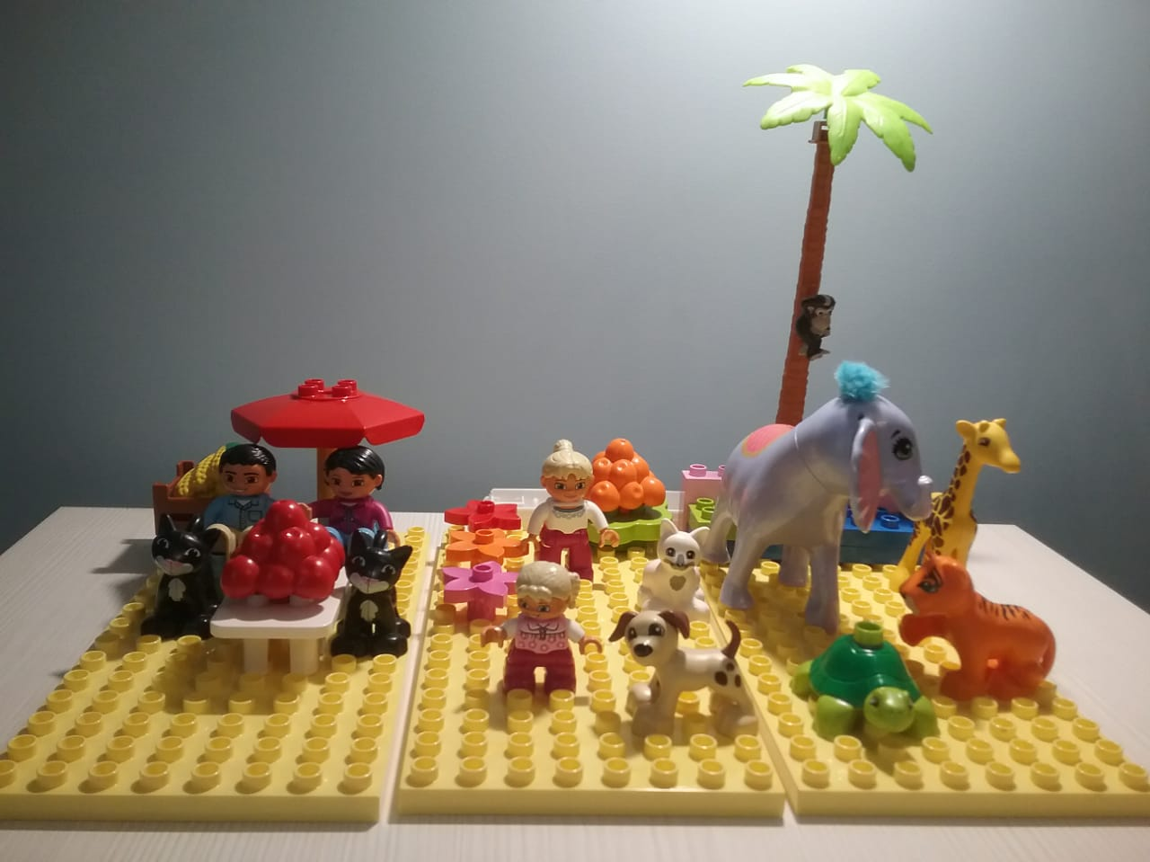

Slide 55
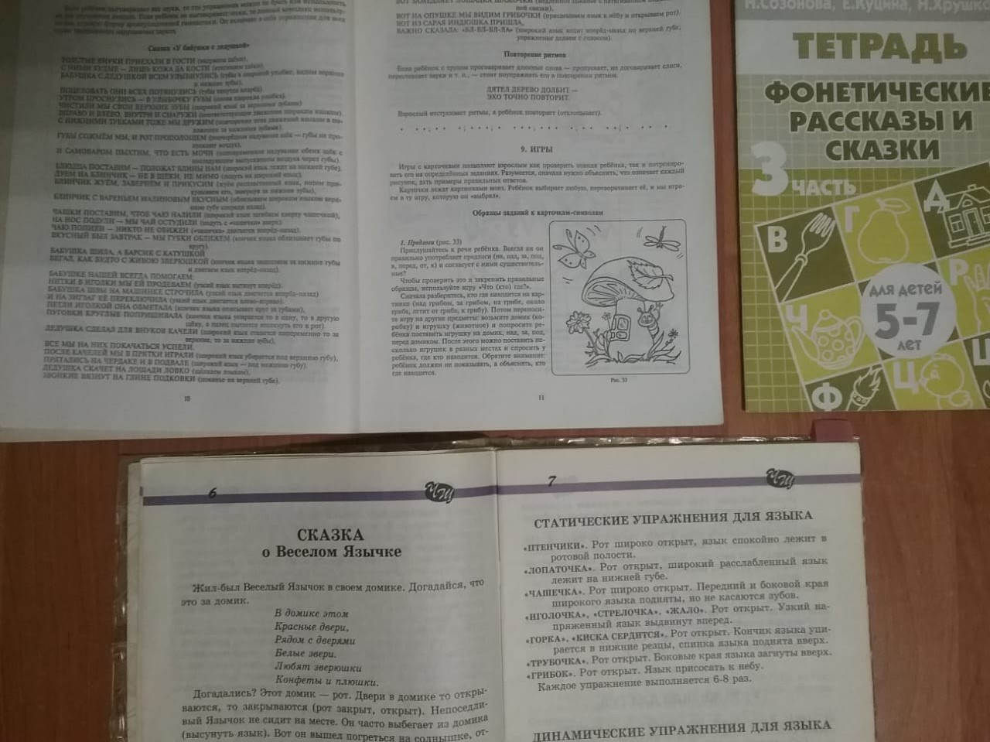

Slide 56
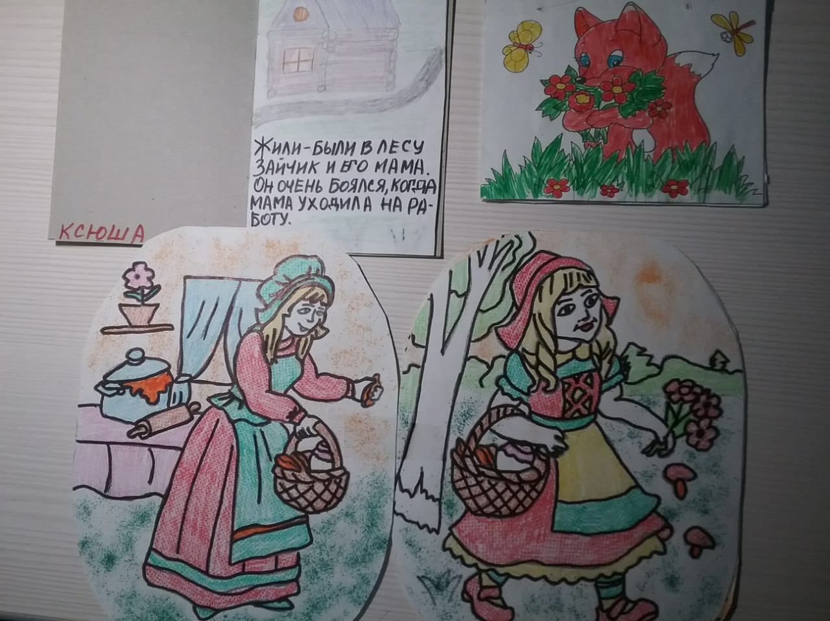

Slide 57
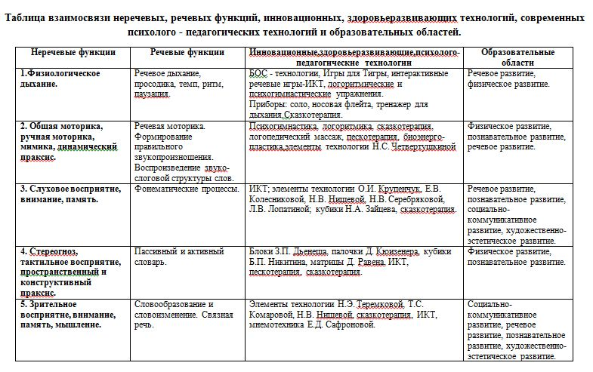

Slide 58
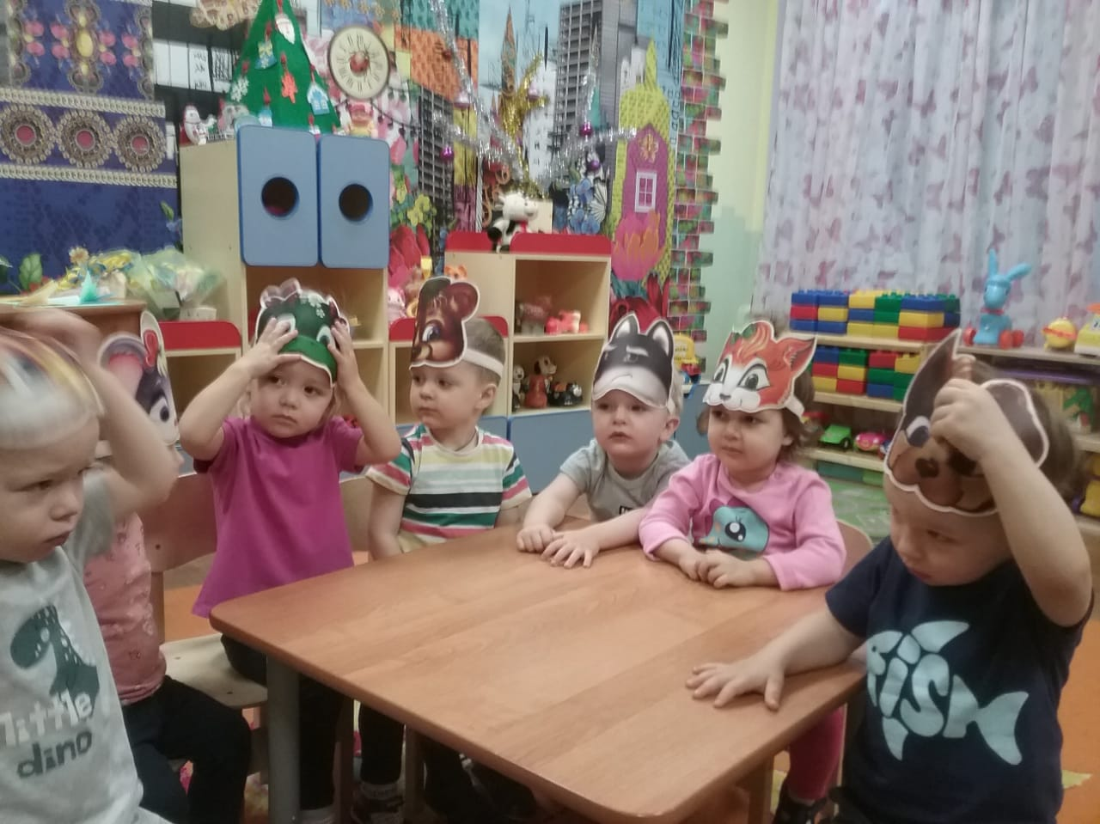

Slide 59
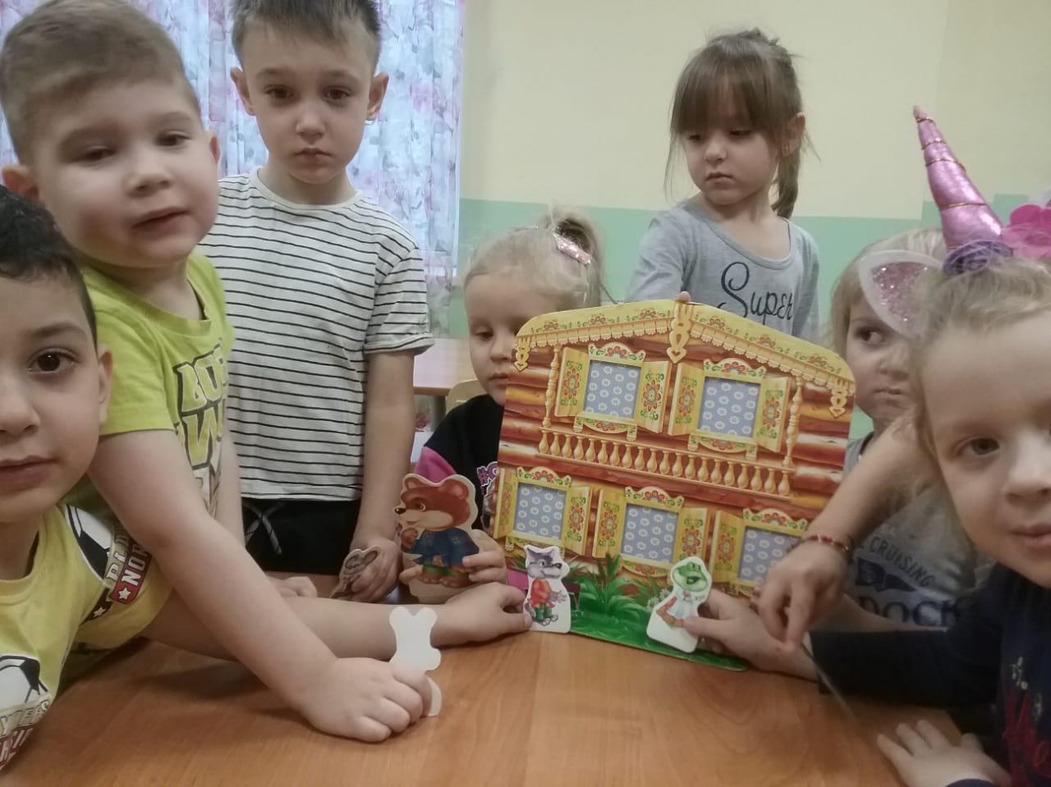

Slide 60
СПАСИБО ЗА ВНИМАНИЕ!

